Slide 1






Banco de Dados
Aula 2
Roni Schanuel
31-03-2022

Slide 2
Revisão aula anterior
Requisitos
Uma Escola tem várias turmas. Uma turma tem vários professores, sendo que um professor pode estar em mais de uma turma. Uma turma tem sempre aulas na mesma sala, mas uma sala pode estar associada a várias turmas.

Slide 3
Revisão aula anterior
Liste das entidades encontradas
Escola
Turma
Professor
Aula
Sala

Slide 4
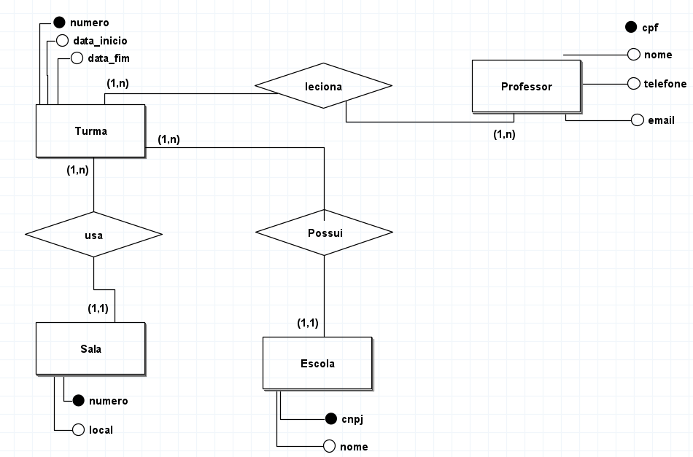
Revisão aula anterior
Desenvolvendo o DER com seus atributos e relacionamentos

Slide 5
Modelo Relacional
● Surgiu em 1970 pelo pesquisador da IBM, E. Codd
● Dados são organizados em tabelas
● Tabela: estrutura básica que armazena os dados
● Tupla: linha/registro que define a ocorrência de uma entidade
● Colunas: armazena um tipo de dado na tabela - pode ser nulo
○ Chave primária (PK): identifica um registro de forma única
● Relacionamento: associação entre as tabelas
○ Chave estrangeira (FK): define como as tabelas se relacionam de fato
Uma FK faz referência a uma PK de outra tabela

Slide 6
Modelo Relacional
Atributos
Atributos Simples: A maioria dos atributos serão simples, recebe um valor único como nome, identidade, email por exemplo e não é um atributo chave.
Atributos Compostos: Podem ser divididos em várias partes com significados independentes. O atributo endereço, por exemplo, pode ser dividido em rua, número e bairro.
Atributos Monovalorados: São aqueles que possuem apenas um valor para aquela entidade. O atributo número da casa, por exemplo, só pode receber um valor.
Atributos Multivalorados: podem assumir diversos valores. Como por exemplo, o atributo telefone que pode assumir diversos valores.
Atributos Derivados: Em alguns casos, dois ou mais atributos estão relacionados, por exemplo, a idade e data de nascimento. Podemos determinar a sua idade por meio da data de nascimento e da data atual. Atributos como a idade são chamados de atributos derivados.
Atributo Chave: Tipo de atributo cujos valores são distintos para cada entidade em um conjunto de entidades. O RG de um funcionário, por exemplo, constitui um atributo-chave para o tipo de entidades FUNCIONÁRIO. Algumas vezes, um conjunto de atributos pode formar uma chave. Mais do que isso, alguns tipos de entidades podem ter mais que um atributo-chave.

Slide 7
Modelo Relacional
Atributos
Atributos Simples: A maioria dos atributos serão simples, recebe um valor único como nome, identidade, email por exemplo e não é um atributo chave.
Atributos Compostos: Podem ser divididos em várias partes com significados independentes. O atributo endereço, por exemplo, pode ser dividido em rua, número e bairro.
Atributos Monovalorados: São aqueles que possuem apenas um valor para aquela entidade. O atributo número da casa, por exemplo, só pode receber um valor.
Atributos Multivalorados: podem assumir diversos valores. Como por exemplo, o atributo telefone que pode assumir diversos valores.
Atributos Derivados: Em alguns casos, dois ou mais atributos estão relacionados, por exemplo, a idade e data de nascimento. Podemos determinar a sua idade por meio da data de nascimento e da data atual. Atributos como a idade são chamados de atributos derivados.
Atributo Chave: Tipo de atributo cujos valores são distintos para cada entidade em um conjunto de entidades. O RG de um funcionário, por exemplo, constitui um atributo-chave para o tipo de entidades FUNCIONÁRIO. Algumas vezes, um conjunto de atributos pode formar uma chave. Mais do que isso, alguns tipos de entidades podem ter mais que um atributo-chave.

Slide 8
Derivação do modelo conceitual para o lógico
Tipos de Chaves
Chave Candidata ou Alternativa
A chave candidata é formada por um atributo que identifica uma única linha na tabela. Como uma tabela pode possuir mais de um atributo identificador único podemos ter várias chaves candidatas em uma única tabela, sendo que apenas uma das chaves candidatas pode ser escolhida para ser a chave primária da tabela.
Exemplo: cpf, identidade, matricula e etc.
Chave Primária
A chave primária é usada para identificar de forma única uma linha em uma tabela, não sendo possível valores duplicados, de forma geral não devemos alterar o valor da chave.
A chave primária pode ser composta que corresponde à combinação de duas ou mais chaves, ter vários atributos, ou simples, um único atributo.
Exemplo: cpf, matricula, identidade, crm e outros.
Exemplo chave composta:
Ex: codigo_paciente, data_consulta e hora_consulta

Slide 9
Derivação do modelo conceitual para o lógico
Tipos de Chaves
Chave Estrangeira
A chave estrangeira é formada por atributos que são chave primária em outra tabela, servindo assim para estabelecer relacionamentos entre as tabelas de um banco de dados. O valor de um chave estrangeira deve corresponder ao valor de uma chave primária associada, caso contrário o valor
poderá ser nulo.
Chave Substitua
É um campo numérica de auto incremento que define a chave primária da tabela. É utilizada para colocar de forma genérica a chave primária de uma entidade.

Slide 10
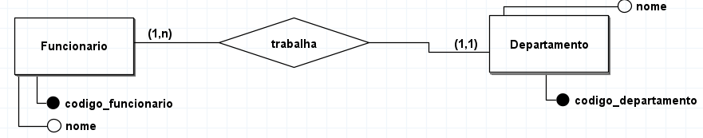
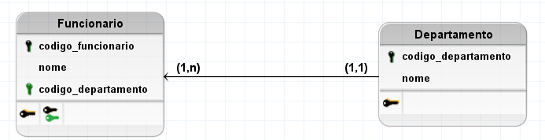
Derivação do modelo conceitual para o lógico
Modelo Conceitual
Modelo Lógico

Slide 11
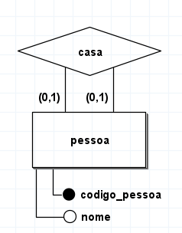
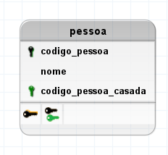
Derivação do modelo conceitual para o lógico
Modelo Conceitual
Modelo Lógico

Slide 12
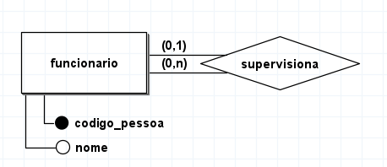
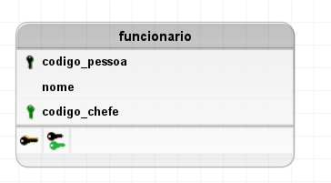
Derivação do modelo conceitual para o lógico
Modelo Conceitual
Modelo Lógico

Slide 13
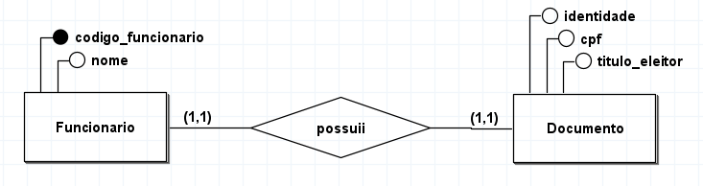
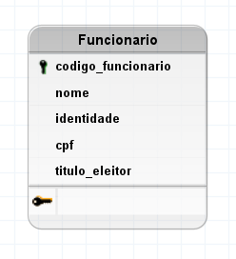
Derivação do modelo conceitual para o lógico
Modelo Conceitual
Modelo Lógico
Em um relacionamento 1x1 podemos ter os atributos incorporados a tabela de funcionario ou então podemos criar um nova tabela de documento com a chave do funcionario sendo incorporado pela tabela documento.

Slide 14
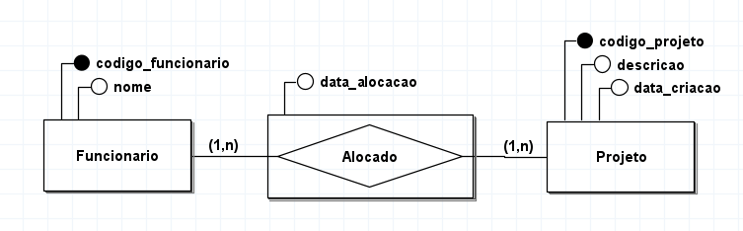
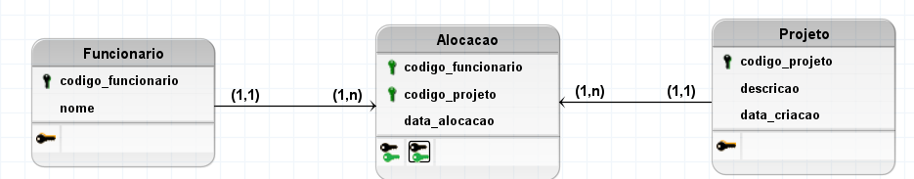
Derivação do modelo conceitual para o lógico
Relacionamento N para N
Modelo Conceitual
Modelo Lógico
Em um relacionamento nxn é gerada uma nova tabela a partir deste relacionamento.

Slide 15
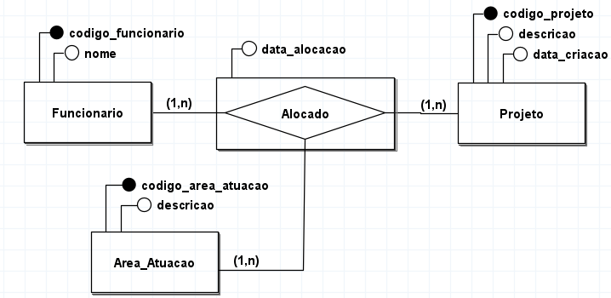
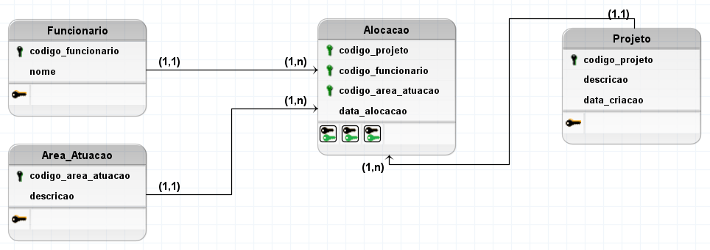
Derivação do modelo conceitual para o lógico
Mapeamento de relacionamentos n-ários
Modelo Conceitual
Criar nova relação para representar o relacionamento, incluir na relação as chaves primárias das relações que participam do relacionamento. Incluir o atributo de chave primária codigo_area_atuacao na tabela de alocacao..
Modelo Lógico

Slide 16
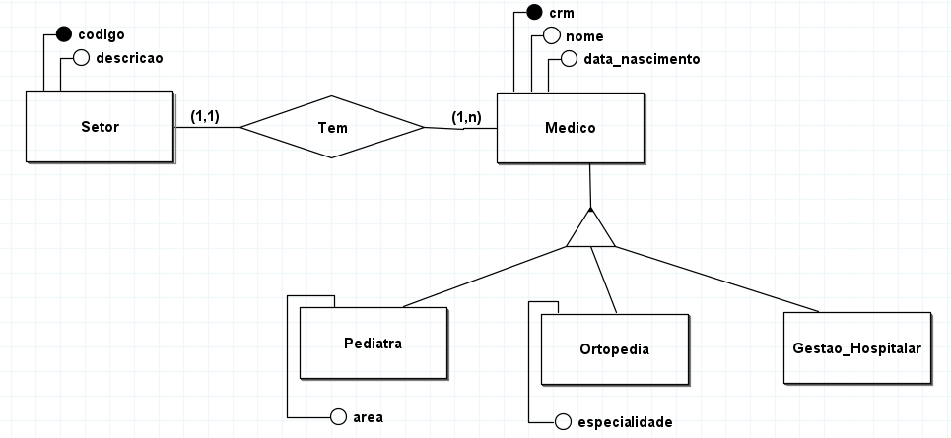
Derivação do modelo conceitual para o lógico
Generalização / Especialização
Modelo Conceitual

Slide 17
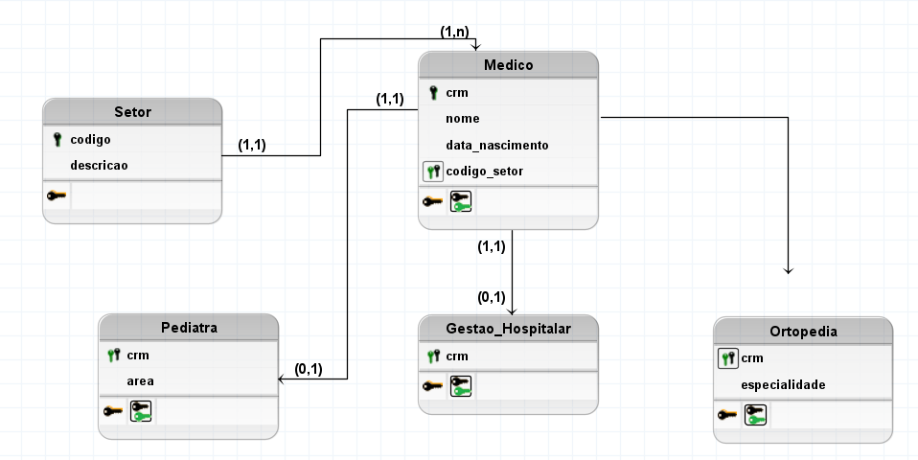
Derivação do modelo conceitual para o lógico
Generalização / Especialização
Modelo Lógico

Slide 18
Modelo Relacional
Restrições de integridade
São condições para garantir a consistência dos dados em um banco de dados como:
Garantem que os dados representem o modelo/regras de negócio
Restrição de chave: Impede que uma chave primária se repita. A chave primária diferencia de forma única os
registros (linhas) de uma relação (tabela)
Restrição de domínio: Define o conjunto de valores possíveis ou permitidos que um campo pode ter.
Integridade de vazios: Verifica se um campo pode ou não receber valor nulo (NULL)
Integridade referencial: Uma chave estrangeira de uma relação tem que coincidir com uma chave primária da
tabela origem a que a chave estrangeira se refere
Integridade definida pelo usuário: Permite definir regras que não se encaixam em outras categorias de
integridade

Slide 19
Exercícios
1) Um curso de técnico de programação vai oferecer cursos de redes, programação entre outros.
As informações como nome do curso, valor e carga horaria devem ser consideradas.
O curso irá contratar diversos instrutores e alguns deles, ministram mais de um curso. Para cada
um deles devemos preencher um cadastro com informações pessoais como nome, telefone, email e etc.
Cada curso é ministrado por um único instrutor.
Para cada aluno inscrito há um cadastro com as informações pessoais do aluno.
Para que o aluno receba o certificado e deverá ser submetido a uma avalição onde deverá ser
registrada a nota do aluno.
Construa um modelo conceitual para o contexto acima utilizando o BRModelo.

Slide 20
Exercícios
2) Uma empresa vende produtos de limpeza, e deseja controlar os produtos que vende, seus clientes e os pedidos. Cada produto é caracterizado por um código, nome do produto, categoria (exemplo: detergente, sabão em pó, sabonete, etc), e seu preço. A categoria é uma classificação criada pela própria empresa. A empresa possui informações sobre todos seus clientes. Cada cliente é identificado por um código, nome, endereço, telefone, status ("bom", "médio", "ruim") e o seu limite de crédito. Guarda-se igualmente a informação dos pedidos feitos pelos clientes. Cada pedido possui um número e a data de criação do pedido. Cada pedido pode ter vários produtos, e para cada produto, indica-se a quantidade deste pedido
Liste as entidades, atributos e relacionamentos e monte o DER no BRModelo.

Slide 21
Exercícios
3) Crie um modelo conceitual para a seguinte situação. Em uma empresa, deseja-se manter informações sobre seus empregados (nome, sexo, matrícula, endereço). Eles, por sua vez, participam de um único departamento (código, sigla, nome). Associado a cada departamento há diversos projetos (código, nome, data de início, data de término) que são coordenados por engenheiros (CREA, nome, telefone), sendo que um projeto pode envolver mais do que um departamento e um engenheiro pode atuar em mais do que um projeto. Por fim, cada empregado (com papel de subordinado) tem um único gerente que o gerencia.
Liste as entidades, atributos e relacionamentos e monte o DER no BRModelo.

Slide 22
Exercícios
4) O TCC em curso de Sistemas de Informação necessita-se manter informações sobre as seguintes entidades:
Orientando (aluno)
Orientador (professor)
Departamento de origem do professor
Relacionamentos:
Lotado
Orienta
Realiza
Liste as entidades, atributos e relacionamentos e monte o DER no BRModelo.

Slide 23
Exercícios
5) Uma empresa efetua sua compra de materiais de fornecedores. Os fornecedores podem ser pessoas físicas ou jurídicas.
Liste as entidades, atributos e relacionamentos e monte o DER no BRModelo.

